Slide 1
Maestría en Gerencia de la Salud
Programa del curso
Epidemiología y Demografía
Roy Wong McClure
roy_wong672005@yahoo.com
Cel 60466067

Slide 2
Análisis e Identificación de Interesados

Slide 3


-Identificar personas, grupos,
organizaciones, que pueden ser
afectados por el proyecto
-Analizar sus intereses,
Identificar
stakeholders
participación, influencia e
impacto en el proyecto
-Monitorear las relaciones con
los interesados
- Ajustar estrategias de
participación con los
involucrados
Controlar
participación
stakeholders
Planificar
gestión
stakeholders
-Desarrollar estrategias para
participación eficaz de
involucrados durante el
proyecto
Gestionar
participación
stakeholders
-Comunicarse y trabajar con
los involucrados durante el
proyecto
-Fomentar participación de
los involucrados

Slide 4


_{BENEFICIADOS}
PERJUDICADOS
Quienes ven beneficios
Quienes ven perjuicios
Tratarán de que no se
lleve a cabo
Tratarán de impulsar el
proyecto
Tratarán de
modificarlo
Deben convertirse en
un apoyo
Son una barrera

Slide 5






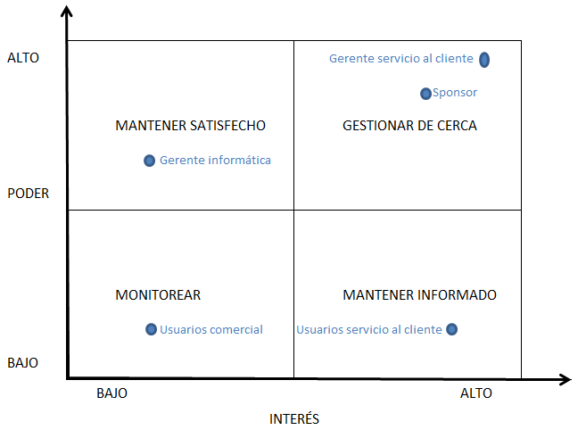

Slide 6

